Slide 1
《江门市潭江流域水质保护条例》
专题讲座
江门市环境保护局
2017.05

Slide 2
主要内容
《江门市潭江流域水质保护条例》制定背景
《江门市潭江流域水质保护条例》形成过程
《江门市潭江流域水质保护条例》主要内容
下一步工作开展

Slide 3
《江门市潭江流域水质保护条例》制定背景

Slide 4
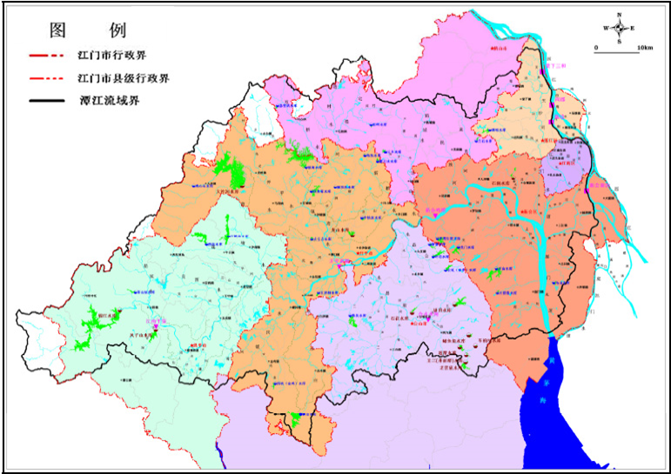
制定背景--潭江对我市经济社会发展影响重大
潭江干流全长248 km，其中江门市境内干流全长约210 km，占潭江干流全长的86.8%；
潭江流域总面积6026 km²，其中江门市境内占潭江流域总面积约97.6%，占江门市陆域总面积约61.6%；

Slide 5
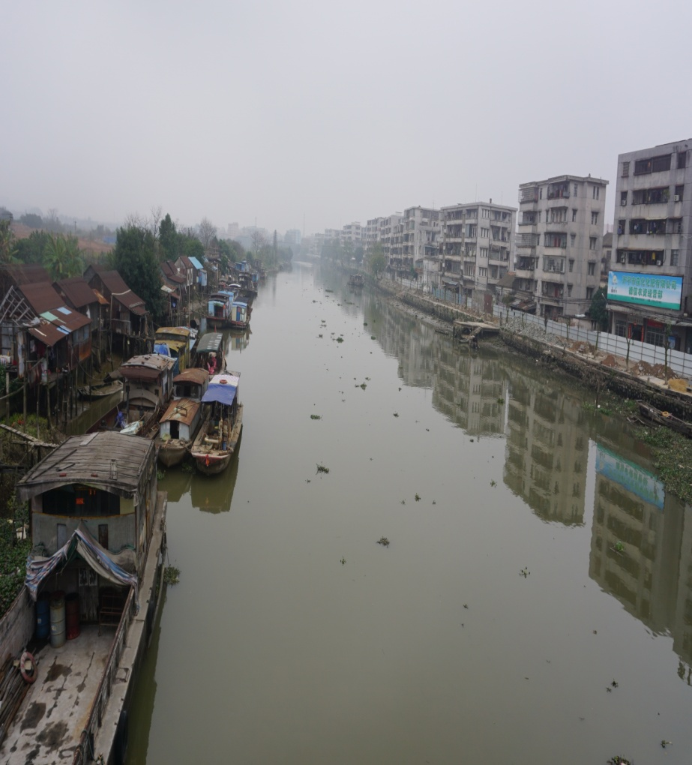
制定背景--潭江流域水质保护形势严峻
300多家重点水污染企业
生活污水年处理量达2.3亿吨
干流12个监测断面有11个超标
畜禽养殖污染排放量占40%以上

Slide 6
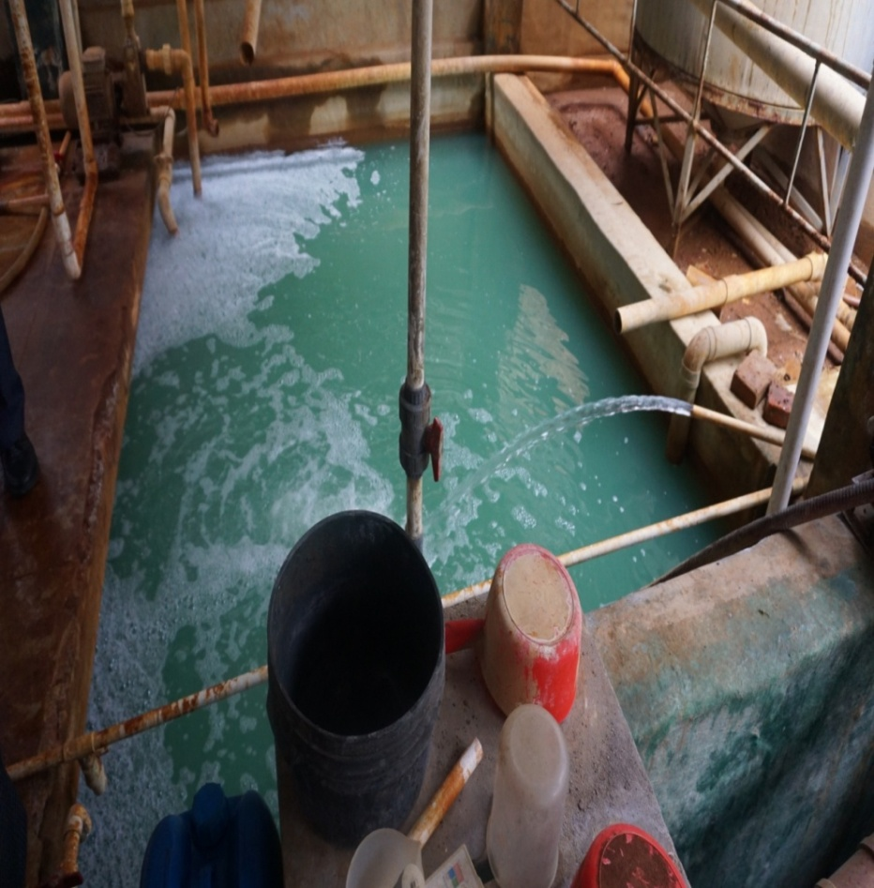
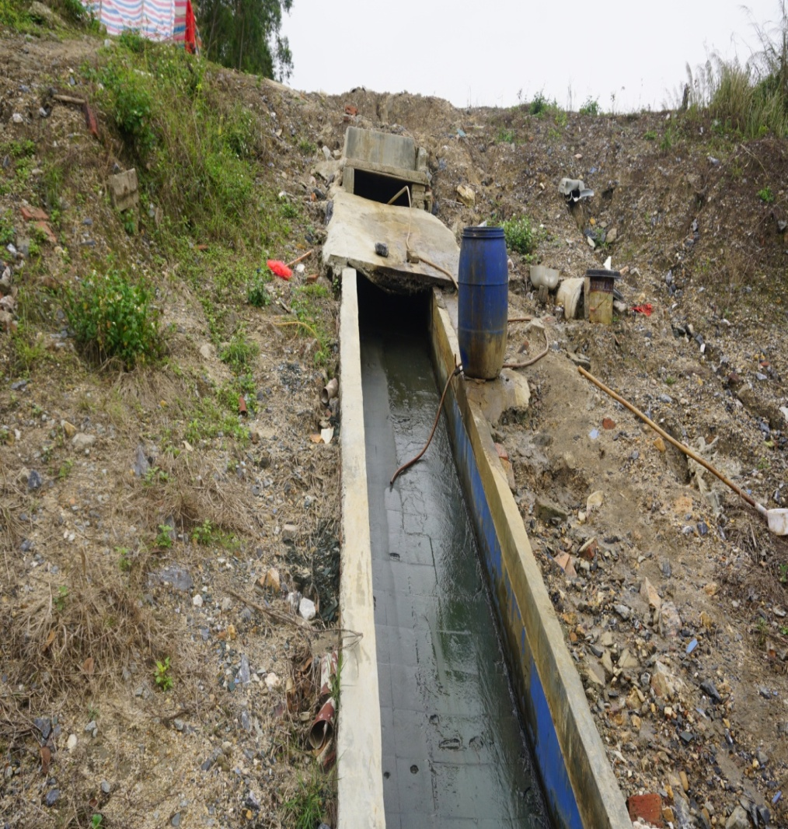
制定背景--潭江流域水质保护形势严峻
2016年3月，潭江干流周边工业企业状况

Slide 7
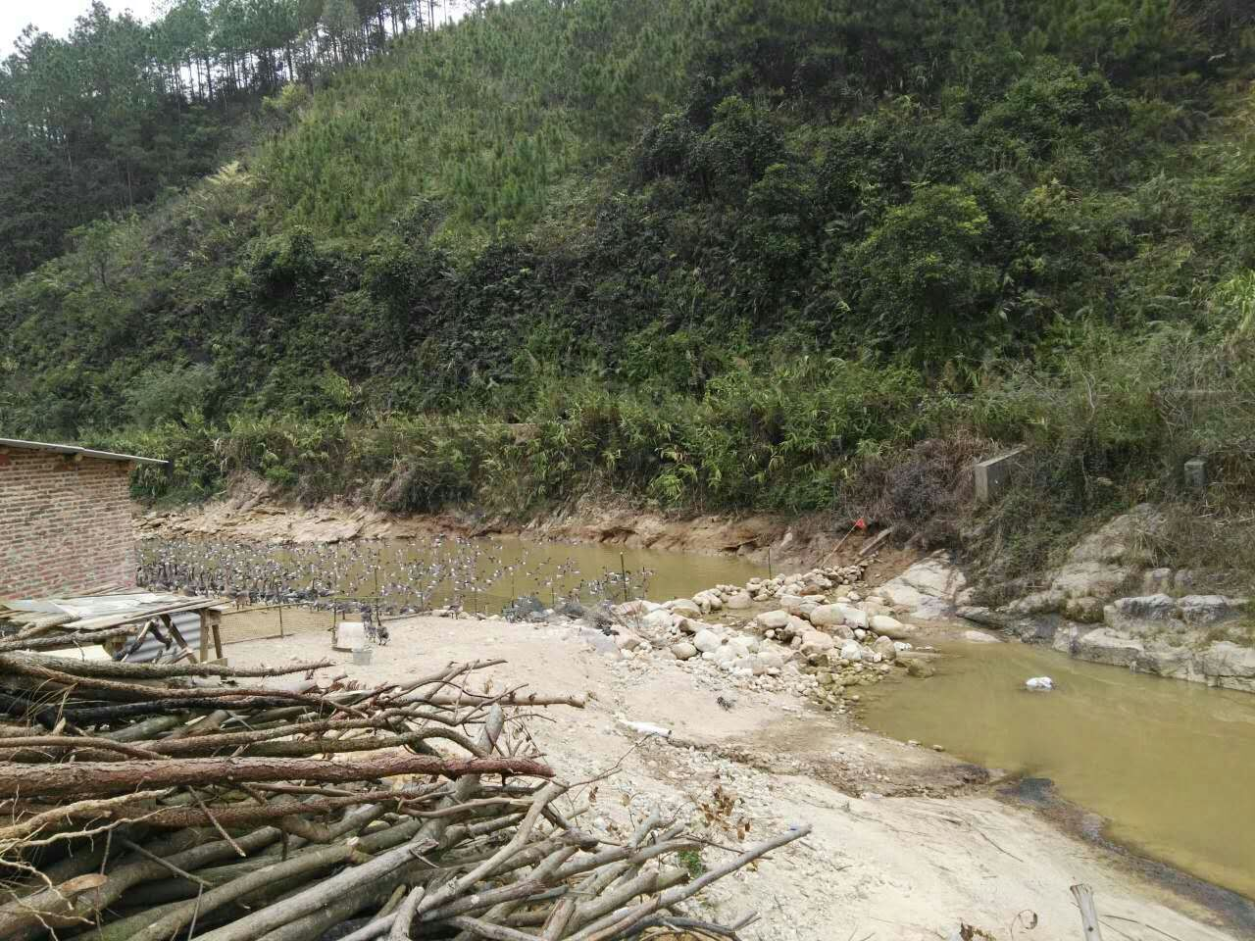
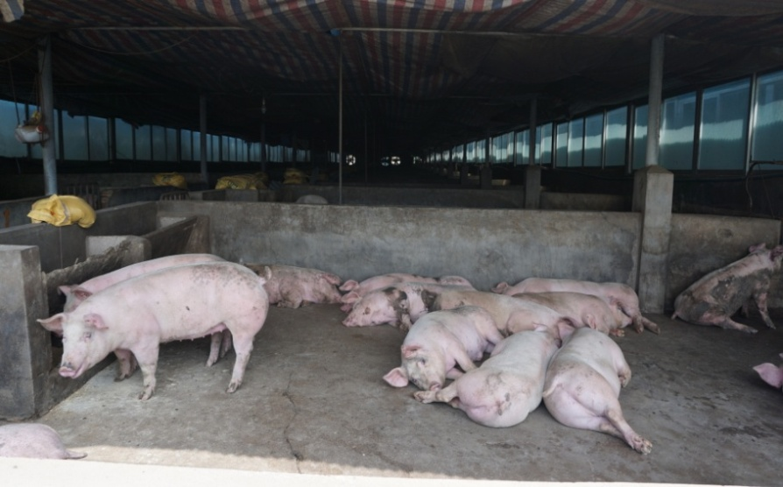
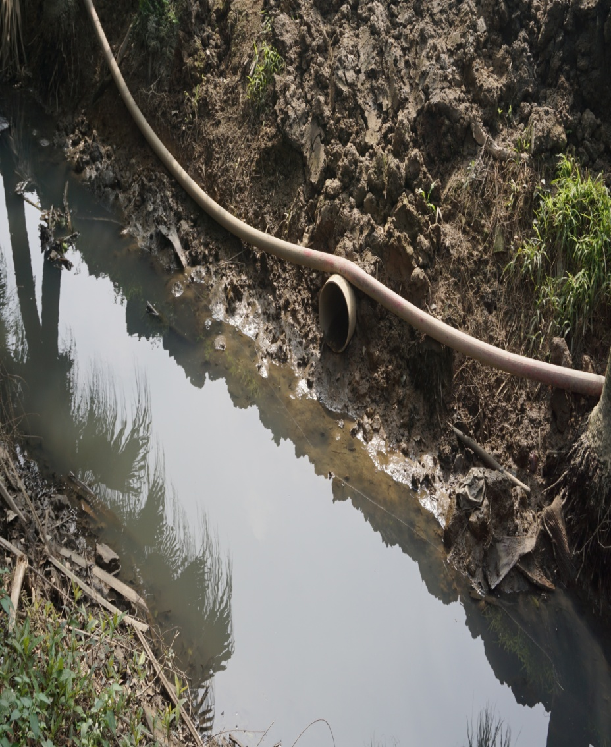
制定背景--潭江流域水质保护形势严峻
2016年3月，流域周边养鸭场、养猪场状况

Slide 8
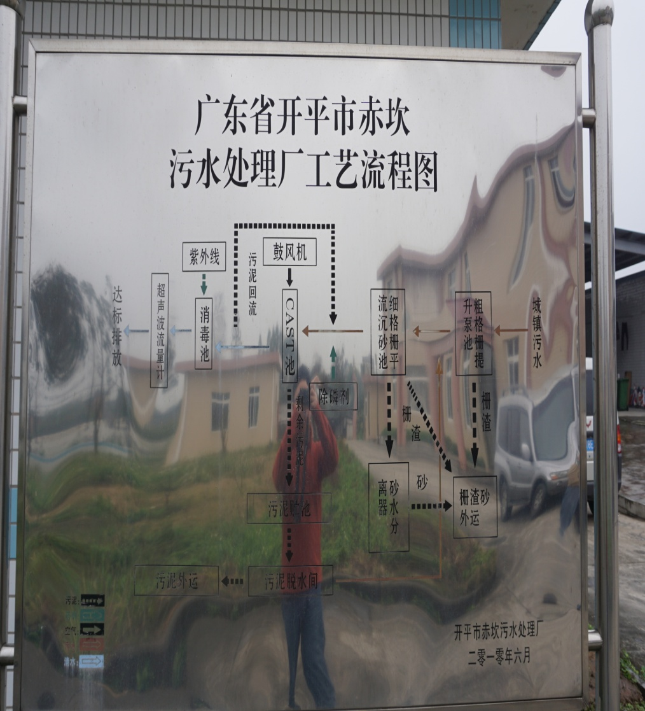
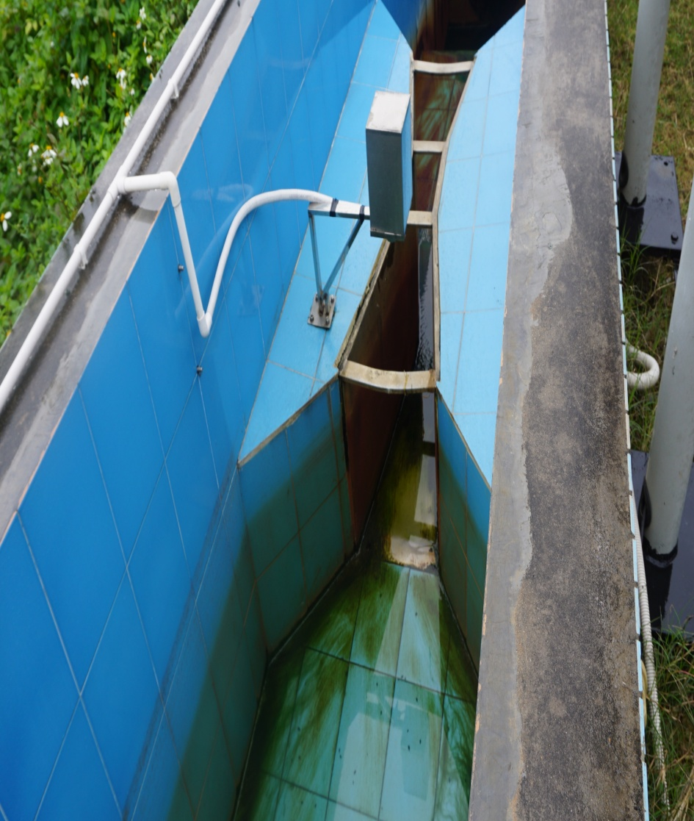
制定背景--潭江流域水质保护形势严峻
潭江流域生活污水年处理量达2.3亿吨

Slide 9
制定背景--潭江流域水质保护形势严峻
2016年-2017年4月潭江干流水质状况表
断面名称 | 功能区水质目标 | 1月 | 2月 | 3月 | 4月 | 5月 | 6月 | 7月 | 8月 | 9月 | 10月 | 11月 | 12月 | 年均值 | 2017年1月 | 2月 | 3月 | 4月
恩城水厂 | Ⅱ | II | II | II | II | II | II | II | II | II | II | Ⅱ | Ⅱ | Ⅱ | Ⅱ | Ⅱ | Ⅲ | Ⅱ
义兴 | Ⅱ | III | -- | III | IV | IV | III | IV | III | III | III | Ⅲ | IV | Ⅲ | Ⅲ | Ⅲ | Ⅳ | Ⅲ
开平大桥 | Ⅲ | 劣Ⅴ | Ⅴ | Ⅳ | Ⅴ | 劣Ⅴ | Ⅳ | Ⅳ | Ⅴ | Ⅳ | 劣Ⅴ | Ⅴ | Ⅲ | Ⅴ | Ⅲ | Ⅲ | Ⅲ | Ⅴ
牛湾 | Ⅱ | IV | IV | IV | III | IV | IV | III | III | Ⅴ | II | III | II | Ⅲ | Ⅲ | Ⅲ | Ⅲ | Ⅳ
新美 | Ⅲ | III | Ⅴ | IV | Ⅴ | Ⅴ | Ⅳ | Ⅳ | Ⅳ | III | III | III | Ⅴ | IV | Ⅲ | Ⅲ | Ⅳ | Ⅴ
苍山渡口 | Ⅲ | III | III | III | III | III | III | III | III | II | III | II | II | II | II | II | II | II

Slide 10
制定背景--潭江流域水质保护形势严峻
2016年-2017年4月潭江牛湾断面上游主要支流水质状况表
属地 | 支流名称 | 断面名称 | 1月 | 2月 | 3月 | 4月 | 5月 | 6月 | 7月 | 8月 | 9月 | 10月 | 11月 | 12月 | 年均值 | 2017年1月 | 2月 | 3月 | 4月
恩平市 | 公仔河 | 南堤东路桥 | Ⅴ | 劣Ⅴ | 劣Ⅴ | 劣Ⅴ | 劣Ⅴ | Ⅳ | Ⅲ | 劣Ⅴ | Ⅳ | Ⅳ | 劣Ⅴ | 劣Ⅴ | 劣Ⅴ | -- | 劣Ⅴ | 劣Ⅴ | 劣Ⅴ
 | 仙人河 | 园西路桥 | Ⅴ | 劣Ⅴ | 劣Ⅴ | 劣Ⅴ | 劣Ⅴ | Ⅴ | Ⅴ | Ⅳ | 劣Ⅴ | 劣Ⅴ | 劣Ⅴ | 劣Ⅴ | 劣Ⅴ | -- | 劣Ⅴ | 劣Ⅴ | 劣Ⅴ
开平市 | 镇海水 | 曙光桥 | 劣Ⅴ | Ⅴ | Ⅴ | Ⅴ | Ⅴ | Ⅳ | Ⅳ | Ⅴ | Ⅳ | 劣Ⅴ | Ⅴ | Ⅳ | Ⅴ | Ⅲ | Ⅲ | Ⅲ | Ⅴ
 | 新桥水 | 月明桥 | 劣Ⅴ | 劣Ⅴ | 劣Ⅴ | 劣Ⅴ | 劣Ⅴ | 劣Ⅴ | 劣Ⅴ | 劣Ⅴ | Ⅳ | 劣Ⅴ | 劣Ⅴ | 劣Ⅴ | 劣Ⅴ | Ⅲ | 劣Ⅴ | Ⅴ | 劣Ⅴ
台山市 | 公益水 | 滘口坤辉桥 | 劣Ⅴ | Ⅳ | Ⅳ | Ⅳ | Ⅴ | Ⅳ | Ⅳ | 劣Ⅴ | Ⅳ | 劣Ⅴ | Ⅳ | 劣Ⅴ | 劣Ⅴ | Ⅲ | Ⅱ | Ⅲ | Ⅲ
 | 台城河 | 降冲 | Ⅴ | Ⅳ | Ⅲ | Ⅳ | Ⅲ | Ⅲ | Ⅳ | Ⅴ | Ⅳ | Ⅳ | Ⅲ | Ⅳ | Ⅲ | Ⅲ | Ⅲ | Ⅲ | Ⅴ
鹤山市 | 址山河 | 白米田村 | 劣Ⅴ | 劣Ⅴ | 劣Ⅴ | 劣Ⅴ | 劣Ⅴ | 劣Ⅴ | 劣Ⅴ | 劣Ⅴ | 劣Ⅴ | 劣Ⅴ | 劣Ⅴ | 劣Ⅴ | 劣Ⅴ | 劣Ⅴ | 劣Ⅴ | 劣Ⅴ | 劣Ⅴ
 |  | 朝龙村 | 劣Ⅴ | 劣Ⅴ | 劣Ⅴ | Ⅴ | 劣Ⅴ | Ⅴ | Ⅳ | 劣Ⅴ | Ⅳ | Ⅴ | 劣Ⅴ | 劣Ⅴ | 劣Ⅴ | 劣Ⅴ | 劣Ⅴ | Ⅴ | 劣Ⅴ

Slide 11
制定背景--上位法空缺
一般江河流域水质保护----现行上位法构建了基本的法律制度体系
《中华人民共和国环境保护法》、《中华人民共和国水污染防治法》、国务院《中华人民共和国水污染防治法实施细则》、《城镇排水与污水处理条例》及《畜禽规模养殖污染防治条例》
国务院《水污染防治行动计划》、环保部《企业环境信用评价办法》、《广东省生态保护补偿办法》、《广东省环境保护厅关于印发南粤水更清行动计划（2013－2020年）的通知》、《江门市人民政府办公室关于印发江门市潭江流域河长责任制实施方案（试行）的通知》

Slide 12
制定背景--上位法空缺
潭江流域水质保护----缺乏具有地方特色的具体规定
上位法大多较为原则，不能完全适应我市特有情况，尤其在污染防治部分，缺乏操作性强的措施。

Slide 13
《江门市潭江流域水质保护条例》形成过程

Slide 14
《条例》形成过程——各阶段示意图
草案起草阶段
2015.08--2015.11
报送市政府审核阶段
2015.12—2016.04
草案报送市人大审议
2016.04—2016.09
前期准备阶段
2015.06—2015.08
1
2
3
4
前期准备
立法调研
市环保局负责起草工作，共三次公开征求意见和召开部门协调会
由市法制局进行合法性审查，并与市环保局共同修改完善
2016年5月、7月、8月，市人大常委会对草案进行了三次审议
9月经省人大审议通过；9月29日市人大对外公布；12月1日正式施行

Slide 15
《江门市潭江流域水质保护条例》主要内容

Slide 16
《条例》重点内容解读---四大突破
监管机制更完善
生态保护更突出
污染防治更细化
违法责任更严厉

Slide 17
突破一
监管机制更完善
1、明确政府及其职能部门职责。（第四条）
完成省确定的水环境功能区水质保护目标
对本行政区域内流域水质负责
将流域水质保护工作纳入国民经济和社会发展规划
政府
每年向同级人大常委会报告

Slide 18
突破一
监管机制更完善
1、明确政府及其职能部门职责。（第五条）
部门
各司其职
环境保护主管部门对流域水质保护工作实行统一监督管理。
水行政主管部门负责组织流域水功能区划编制、水资源保护、河道综合治理等监督管理工作。
发展改革、农业、林业、财政、公安、城乡规划、经济和信息化、住房城乡建设、渔业、国土资源、工商、交通、海事、审计等主管部门在各自职责范围内，共同做好流域水质保护工作。

Slide 19
突破一
监管机制更完善
2、建立部门协调和跨县联合防治机制。（第六条）
部门协调机制——政府主导、环境保护主管部门具体负责、相关部门共同参与
流域内县级以上人民政府应当建立政府主导、环境保护主管部门具体负责、相关部门共同参与的水质保护部门协调机制。

Slide 20
突破一
监管机制更完善
2、建立部门协调和跨县联合防治机制。（第十三条）
跨县联合防治机制——跨县监测断面水质异常处理、跨县突发环境事件应急预案、开展联合应急演练（创新点）
市人民政府环境保护主管部门发现跨县级行政区域监测断面水质异常时，应当会同有关县级人民政府和相关主管部门调查处理，并向市人民政府报告。
流域内县级人民政府应当建立本行政区域水质监测系统，负责日常水环境质量的监测、预警和检查工作，定期互通监督管理情况。
流域内县级人民政府应当按照市人民政府制定的跨行政区域突发环境事件应急预案，开展联合应急演练。

Slide 21
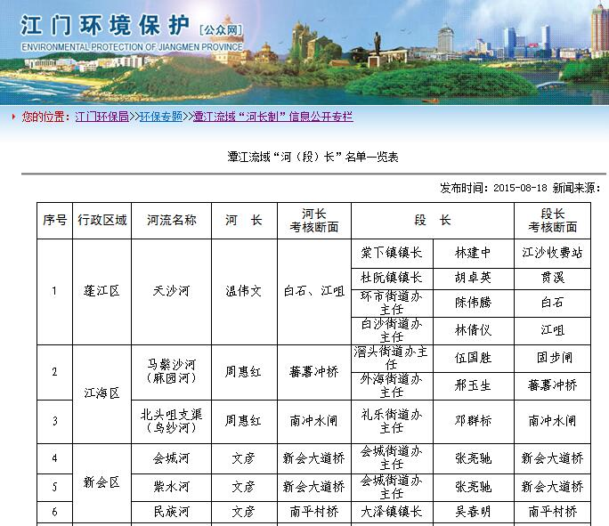
突破一
监管机制更完善
3、进一步深化河（段）长责任制。（第十二条）
  县级和镇人民政府、街道办事处主要负责人担任第一责任人
  向社会公开河（段）长名单及其责任目标完成情况

Slide 22
突破一
监管机制更完善
3、进一步深化河（段）长责任制。（第十二条）
引入约谈制度（创新点）
对未完成水质保护目标要求的河(段)长进行约谈，督促其整改。

Slide 23
突破一
监管机制更完善
4、进一步加大公众参与和社会监督力度。 （第九条）
举报污染流域水质的行为以及政府、部门及其工作人员不依法履行职责
参与流域水质保护重大事件调查
举报属实可获奖励
支持环境公益诉讼

Slide 24
突破一
监管机制更完善
5、构建流域水质信息公开和共享平台。 （第十一条）
信息
公开
向社会公布流域水质保护目标、水环境质量、重点排污单位名录、突发环境事件、断面水质监测数据和饮用水安全状况等信息。
信息
共享
环境保护、水行政、农业等主管部门应当将水质、水量、水污染物等水环境方面的监测数据和统计数据在信息平台上实时共享。

Slide 25
突破二
生态保护更突出
潭江水资源保护专项资金
污染源整治
生态保护补偿
水环境管理能力建设
生态保护
水质保护科研
对潭江流域源头区、集中式饮用水水源地和水生态修复治理区等承担生态保护责任的重点区域给予生态保护补偿 （第十五条）

Slide 26


突破二
生态保护更突出
各级人民政府应当定期开展水生态健康评估，加强流域水生态功能的保护和修复
强化饮用水
安全保护和
生态保护
（第十六、
十七条）
各级人民政府应当扩大生态公益林面积，将流域饮用水水源保护区和具有饮用水功能的水库第一重山内区域纳入生态公益林管理范围，并禁止在潭江干流、主要支流两岸一公里及水库第一重山范围内采用炼山或者全垦方式更新造林。

Slide 27
突破三
污染防治更细化
重点水污染物排放总量控制制度(第二十条)
重点排污单位名录制度(第二十一条)
1、工业污染防治
入河排污口登记制度（第二十二条）
企业风险源防控制度(第二十三条)
企业环境信用评价制度(第二十四条)

Slide 28
突破三
污染防治更细化
各镇应当建设污水集中处理设施；流域内城镇新区应当将污水集中处理设施、城镇污水配套管网收运设施与有关市政设施同步建设（第二十五条、第二十六条）
城镇生活污水的处理
2、生活污染防治
逐步增加农村生活垃圾收集点和转运站，对农村生活垃圾进行无害化处理；流域内城镇生活污水收集管网应当覆盖城镇周边村庄（第二十七条 ）
农村生活污染治理

Slide 29
突破三
污染防治更细化
3、农业面源污染防治
制定农业面源污染
综合防治方案
（第二十八条）
畜禽养殖分区管理（第二十九条）
渔业主管部门定期监测（第三十条）
禁养区（不得从事畜禽养殖业，已有的畜禽养殖场所应当限期关闭或者搬迁，并依法予以适当补偿）
限养区（不得新建、扩建养殖场或者养殖小区;改建养殖场或者养殖小区的，必须削减污染物排放量）
适养区

Slide 30
突破四
违法责任更严厉
六种情形可对政府及主管部门工作人员追责（第三十二条）
(一)未完成河(段)长责任制所规定的目标，造成水质污染或者水环境功能退化的;
(二)违法审批环境影响评价文件的;
(三)不依法履行监督管理职责造成流域严重水质污染、生态破坏的;
(四)发现污染和破坏流域水质违法行为或者接到举报不依法调查处理的;
(五)截留、挪用潭江水资源保护专项资金的;
(六)有法律法规规定的其他违法行为的。

Slide 31
突破四
违法责任更严厉
适当提高上位法有关行政处罚的下限（第三十四条）
《水污染防治法》第七十五条：在饮用水水源保护区内设置排污口的，由县级以上地方人民政府责令限期拆除，处十万元以上五十万元以下的罚款；逾期不拆除的，强制拆除，所需费用由违法者承担，处五十万元以上一百万元以下的罚款，并可以责令停产整顿。
《江门市潭江流域水质保护条例》第三十四条：违反本条例第十九条第一款规定，在饮用水水源保护区内设置排污口的，由县级以上人民政府责令限期拆除，处二十万元以上五十万元以下的罚款;逾期不拆除的，依法强制拆除，处五十万元以上一百万元以下的罚款，并可以责令停产整顿。

Slide 32
突破四
违法责任更严厉
创设新的行政处罚（第三十六条）
违反本条例第二十九条第一款规定，在限养区内新建、扩建畜禽养殖场或者养殖小区的，由县级以上人民政府环境保护主管部门责令停止违法行为;拒不停止违法行为的，处一万元以上五万元以下的罚款。

Slide 33
下一步工作开展

Slide 34
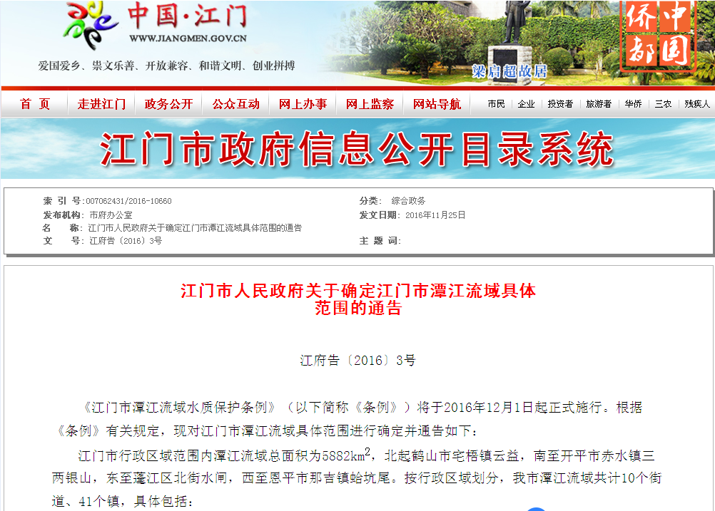
下一步
工作开展
加强部门协作，推动《条例》落实
目前已划定江门
市潭江流域范围
江门市行政区域范围内潭江流域总面积为5882km²，北起鹤山市宅梧镇云益，南至开平市赤水镇三两银山，东至蓬江区北街水闸，西至恩平市那吉镇蛤坑尾。按行政区域划分，我市潭江流域共计10个街道、41个镇，具体包括：
一、蓬江区
环市街道、白沙街道、棠下镇、杜阮镇。
二、高新区及江海区
外海街道、礼乐街道、江南街道。
三、新会区
会城街道、司前镇、大泽镇、三江镇、古井镇、罗坑镇、双水镇、崖门镇、睦洲镇。
四、台山市
台城街道、白沙镇、三合镇、四九镇、水步镇、大江镇。
五、开平市
三埠街道、长沙街道、水口镇、月山镇、苍城镇、沙塘镇、龙胜镇、马冈镇、大沙镇、塘口镇、赤坎镇、蚬冈镇、百合镇、金鸡镇、赤水镇。
六、鹤山市
雅瑶镇、鹤城镇、共和镇、址山镇、宅梧镇、双合镇。
七、恩平市
恩城街道、大田镇、良西镇、牛江镇、沙湖镇、君堂镇、圣堂镇、东成镇

Slide 35
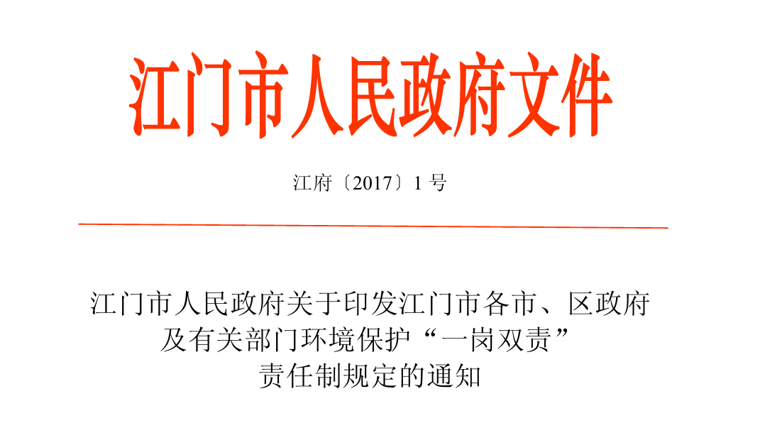
下一步
工作开展
压实党委政府环境保护职责
与《江门市各市、区政府及有关部门环境保护“一岗双责”责任制规定》结合

Slide 36
下一步
工作开展
各级政府以及环保、水务、农业等主管部门各司其职，强化协作
加强部门协作，推动《条例》落实
各级政府负责统筹建立水质保护部门协调机制、流域水 质综合管理信息平台以及跨县级行政区域联合防治机制等工作
环保部门牵头做好流域水污染防治规划编制、深化河（段）长责任制、完善专项资金管理、建立生态保护补偿机制、工业污染防治等工作
水务部门统筹做好黑臭水体整治、污水集中处理设施建设、加强入河排污口管理等工作
农业部门负责流域农业面源污染综合防治方案制定等工作
农业部门、环保部门负责流域畜禽养殖场整治等工作
林业部门落实好流域生态公益林管理等工作
发展改革、财政、公安、城乡规划、经济和信息化、住房城乡建设、渔业、国土资源、工商、交通、海事、审计等主管部门在各自职责范围内，共同做好流域水质保护工作

Slide 37
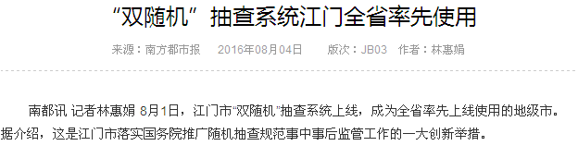
下一步
工作开展
建立健全“双随机”抽查制度；
推进流域内皮重点行业和重点区域的环境保护专项整治工作；
加强流域化学品、重金属和危险废物环境管理；
健全生态环境事件应急网络。
严格环境监管执法

Slide 38
下一步
工作开展
严格落实《条例》关于畜禽养殖的分区管理规定；深入开展畜禽养殖标准化示范创建活动；加强畜禽养殖场技术指导
深入推进农业面源污染治理
依法关闭或搬迁禁养区内的畜禽养殖场（小区）和养殖专业户
全面治理
农村面源污染
严格控制限养区内养殖场的数量及规模

Slide 39
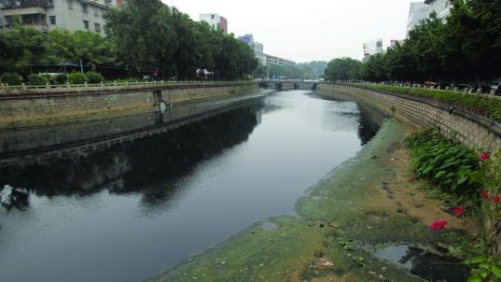
下一步
工作开展
狠抓天河沙、杜阮河、麻园河、龙溪河、会城河、紫水河等6条黑臭水体的综合整治
全面加大黑臭水体整治力度
任务明确
2017年底，基本消除城市建成区重度黑臭水体；
2018年底，基本消除城市建成区黑臭水体。

Slide 40
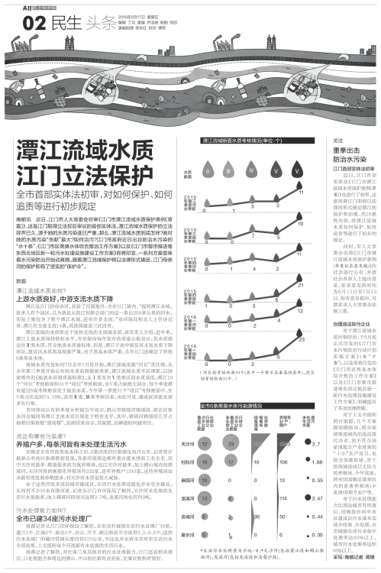
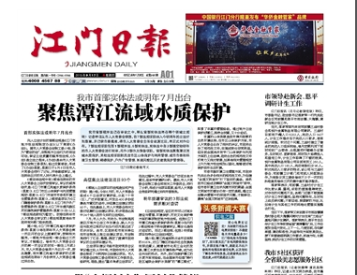
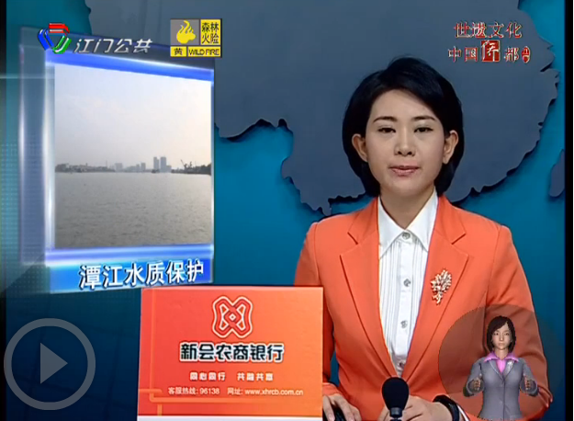
下一步
工作开展
扩大宣传
通过专版、公益短片、公益口号和公益标语等形式加大宣传力度；借助学法平台，普及到全市机关单位、相关企业和普通群众

Slide 41
谢谢！
请批评指正。

